Slide 1
Y2021H2 晉升發表 G7.3 → G8
柯明政 Carl Ko
營運後勤資訊部
IT 技術副理
ASEKH
Feb. 21, 2022

Slide 2
CONTENT
個人經歷&組織角色
過去貢獻
未來規劃

Slide 3
個人經歷&組織角色

Slide 4
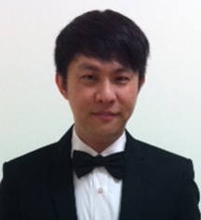
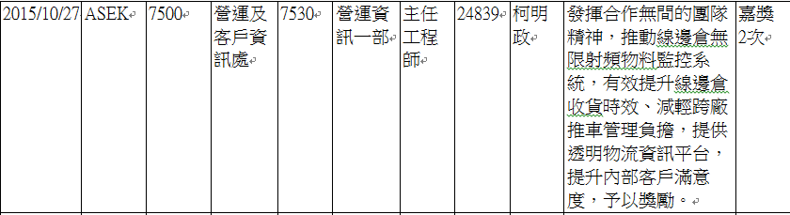
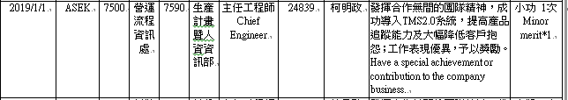
個人經歷
 | 姓名 | 柯明政 Carl Ko
 | 學歷 | 高雄科技大學 系統資訊與控制研究所(在職專班)
 | 入廠日 | 2000/12/11 | 年資 | 21.2Y
 | 組織 | 營運後勤資訊部
 | 職稱 | 專業技術副理(7.3)
2018 IT 主任(G7)
4.2Y
2008 IT 主任(G7)
3Y
運輸管理(TMS) & 自動線
倉儲管理(WMS) & C/T系統
2000 IT 專案工程師 (G3 ~ G6) 7.6Y
2011 IT 主任(G7)
6.4Y
ERP(SAP)-物料管理(MM)
- GRP導入-封裝及測試廠
- GRP導入-材料廠
- GRP導入-中壢Bumping廠
- GRP導入-上海材料廠
- SAP/e
- 材料自動倉儲系統
編箱系統 & 標籤系統 & 表單大師 & eMemo
Notes:
在工程師階段全程參與兩次GRP專案, 以及其他廠區的導入; 在晉升到主任之後, 就專注在物流作業流程和系統上; 在進入公司期間累積了 n 小功和 n嘉獎
2小功2嘉獎
5嘉獎
2嘉獎
1小功
2013/02/20 嘉獎 發揮合作無間的團隊精神，簡化秤重作業流程改善方案，有效提升秤重作業效率與作業品質，降低人工作業成本支出，工作表現優異，予以獎勵。
2012/08/30 嘉獎 發揮合作無間的團隊精神，主動積極完成客戶Qualcomm對aPMS、OCR、PSI、Ball discolor、Bundle ID品質需求，有效杜絕客戶highlight三大異常，
達客戶滿意，有效提升公司之形象，工作表現優異，予以獎勵。
2011/10/01 嘉獎 發揮合作無間的團隊精神，致力改善降低CSR收料作業時效(From48hrs->24hrs)，有效提升客戶滿意度與作業效率，成果顯著，予以獎勵。
2011/06/30 嘉獎 發揮合作無間的團隊精神，完成ASSY成品庫導入barcode system有效降低異常率，提升客戶滿意度，工作表現優異，予以獎勵。
2009/07/22 嘉獎 發揮合作無間的團隊精神，主動積極導入2D Bar Code專案系統(TEST成品庫)，運用PDA達成人力精實與品質提升，有效提升工作效益，成果顯著，
予以獎勵。
2007/08/01 小功 發揮合作無間的團隊精神，致力SAP系統的導入與上線，該團隊認真負責表現，勘為全體同仁之表率，予以獎勵。
2007/01/09 嘉獎 協助『資訊處專業能力評鑑專家委員會』部門人員PL/SQL專業能力鑑定，予以獎勵。(出題委員)
2005/12/08 嘉獎 參與協助ASECL Bumping建立製造生產作業系統，認真積極。
2004/09/08 小功 參與GRP團隊，認真積極。

Slide 5
組織角色
應用系統規劃整合專家
領導團隊, 運用行動化、自動化及智能化資訊科技, 建置彈性且高效的智慧物流管理作業流程, 解決倉儲和運輸問題, 有效降低企業成本, 提升企業競爭力
副總經理
李政傑
營運及客戶資訊處
謝坤麟 處長
營運系統架構整合部
謝坤麟 處長(兼)
營運後勤資訊部
黃寶緣 資深經理
營運配銷資訊部
林奇賢 副理
營運計劃資訊部
王慧如 副理
客戶資訊部
林芳萍 副理
營運後勤一組
柯明政
技術副理
營運後勤二組
盧庭芳
主任工程師
營運後勤三組
王偉哲
主任工程師
營運後勤四組
薛儒霙
技術副理
倉儲管理 (WMS)
- 材料倉儲管理
- 晶圓中心倉儲管理
運輸管理 (TMS)
- 材料/成品/晶圓運輸管理
- 出口貨況即時追蹤
數位工具
- 表單大師
- eMemo
Notes:
我目前是營運後勤一組的Team Leader, 工作定位是在帶領團隊, 運用行動化、自動化和智能化資訊科技來建置彈性且高效的智慧物流管理系統, 協助物流解決倉儲和運輸問題, 降低公司營運成本, 提高公司競爭力

Slide 6
過去貢獻

Slide 7


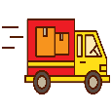
We archived more than 21projects
[2018~2021]
過去貢獻 - 物流供應鏈管理
封裝廠
成品庫
晶圓中心
線邊倉
封裝廠
客戶
材料倉
成品庫
測試廠領料室
測試廠
測試廠
E化/行動化 9↑
測試廠領料室WMS
晶圓中心WMS
出口即時貨況追蹤
Label ECN系統管理精進
成品平板揀貨
材料盤點作業E化
釘架/基板分拆批系統
Project S 客材收發料作業
釘架/基板發料作業優化
自動化 8↑
SIP標籤作業自動化
TMS2.0
智取櫃
成品庫自動分量線 - K15
成品庫自動包裝線 - K5導電箱
成品庫自動包裝線 - K7-2F
不良品倒桶機
編箱自動化
智能化 4
冷材倉儲智能管家
釘架/基板智慧揀貨
測試廠領料室收料揀貨自動辨識
智能碼頭影像辨識
Notes:
在2018到2021, 4年之間一共完成了21項的專案
E化/行動化:
測試廠領料室WMS(2018Q1)
晶圓中心WMS(2019Q2)
釘架/基板分拆批系統(2020Q3)
Project S 客材收發料作業(2021Q2)
釘架/基板發料作業優化(2021Q2)
自動化:
SIP標籤作業自動化(2018Q2)
TMS2.0(2019Q1)
智取櫃(2019Q2)
成品庫自動分量線 - K15
成品庫自動包裝線 - K5導電箱
成品庫自動包裝線 - K7-2F
不良品倒桶機(2020Q2)
編箱自動化
出口即時貨況追蹤(2019Q2)
晶圓自動化倉儲建置(2022Q3)
智能化:
釘架/基板智慧揀貨(2020Q1)
測試廠領料室收料揀貨自動辨識(2020Q3)
冷材倉儲智能管家
智能碼頭影像辨識(2021Q4)

Slide 8








過去貢獻 - 建構開發整合平台, 加速企業數位轉型
應用服務
材料
倉儲管理
成品庫
倉儲管理
晶圓中心
倉儲管理
測試廠
領料室
倉儲管理
材料/成品/晶圓
運輸管理
出口貨況
即時追蹤
整合平台
整合登入機制
功能權限管理
操作畫面模板
資料庫存取
共用元件庫
派報管理
即時簡訊
異常通知
減少 20%開發時間, 加速提供應用服務
Notes:
能順利完成為數不少的專案, 主要是因為我們建構了一套開發整合平台, 它可以減少我們20%程式開發時間, 可以更快的提供應用服務, 來加速公司的數位轉型

Slide 9
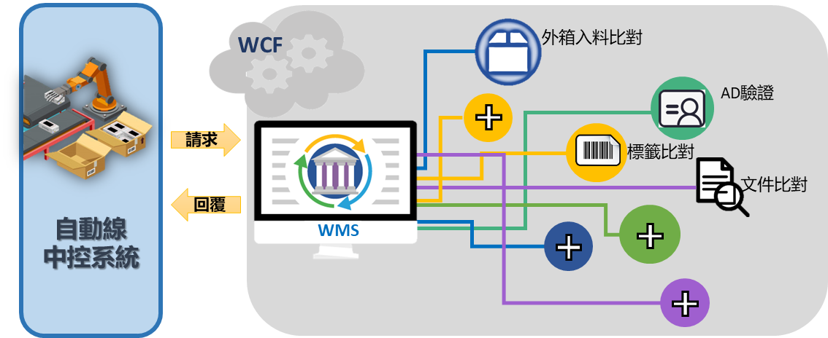
過去貢獻 - 運用資訊科技, 提升物流作業效率和品質
智慧物流
運用自動化資訊科技, 有效提升物流管理之效率與品質, 避免人為作業錯誤, 邁向智慧物流目標
應用服務:
成品自動線(包裝、分量、報廢)
材料倉儲管理(標籤)
晶圓倉儲管理(RFID)
材料/成品/晶圓運輸管理(RFID)
重構軟硬體溝通、異質系統整合機制
團隊分工合作
縮短程式開發的前置時間
程式可重複使用
易於擴充與維護
提高變更設計可能性
強化實務應用
節省程式開發 21天/專案
Notes:
我們也為了要加快自動化的運用, 重新架構了軟硬體溝通、異質系統整合開發機制, 它可以節省程式開發的時間, 從原先大約3個多月的開發期縮短到2個多月內, 每個專案可以省下21天;

Slide 10




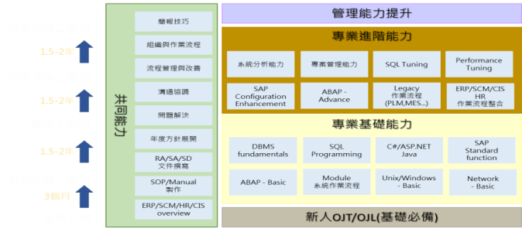



過去貢獻 - 優化服務品質, 從根本做起
腦力激盪
專人專系統
持續培養
Case Study
集思廣益, 取得更優的解決方案
提升系統架構與技術能力
產出共用元件
專人負責
工作輪調
專業能力
管理能力
狀況共有
資訊共享
確保每一個系統都有兩個人以上熟悉
日常的工作會根據他所負責與支援的系統來分配
減少工程師因為不熟悉造成的MO
『承認』問題
Trouble Shooting Review
集中討論，找出真正的Root Cause
提出Short/Long Term Solution
提出意見，反覆檢驗
Assign人員解決問題
Notes:
為了提供更好的系統服務品質, 我們會安排會議去腦力激盪出更好的系統架構, 持續培養個人的專案及管理能力; 也在日常去傳遞狀況共有, 資訊共享的觀念, 促使團隊分享遇到的問題及狀況, 不要重蹈覆轍, 讓系統品質能夠從根本做起, 一開始就做好;

Slide 11
未來規劃

Slide 12












未來規劃 - 邁向智慧物流, 提升企業競爭力
資訊流
Big Data
AI/ML
供應商
庫存
倉儲
運輸
物流
IoT
需求
庫存優化
自動化
調度
監測
無人堆高機
Notes:
未來將借助大數據、物聯網及人工智慧/機器學習等資訊技術, 協助物料在庫區重建計畫、收發料作業改善、冷材倉儲和運送等專案, 三箭齊發往智慧物流的方向邁進, 讓公司的競爭力持續往上提升

Slide 13
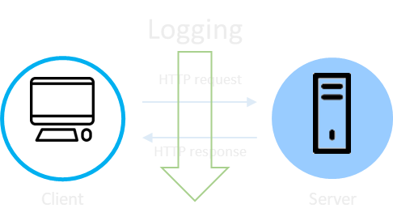









03. 未來規劃 - 即時預測告警, 減少系統down time
應變
- 異常偵測
系統發生異常時, 第一時間收到警訊
預警
- 資安分析
有無異常登入
有無未授權使用
預防
- 效能監控、預測分析
執行結果是否發生異常
執行效能有無越來越慢的趨勢
Collected Data
Log Mining
Results
Web Server Log
Data Cleaning
資料收集
資料分析
決策支援
Structuring of Data
Transaction Log
Decision Making
Obtained Useful Patterns
Job Log
Data Mining Technique
Alerting
Notes:
過去接到User反映系統變慢, 卻無從查起, 因此在去年發展出一套可以紀錄各項功能執行狀況和前後時間的日誌機制, 將我們負責的所有系統都加上這套機制, 可以更快地發現系統異常和發現變慢的原因; 今年會開始針對收集到的資料用資料探勘的技術來分析資安風險及系統效能, 提早預警及預防問題發生

Slide 14







03. 未來規劃 - 落實實務經驗, 提升團隊實力
技能盤點、目標設定
專家帶領、團隊學習
技能整合、模式建立
物流實務
(物流現場作業)
現場實習計畫
高效率團隊
內外部培訓課程
專案合作技術學習
團隊合作
Golden Sample
共用元件庫
RA/SD
(需求分析和系統設計手法)
Design Pattern
(用來解決軟體設計中普遍存在”反覆出現”的各種問題)
Workshop
AI/ML
(人工智慧/機器學習)
新技術應用
(DevOps、前端開發框架、Micro Service、CD/CI、
自動化測試)
實務議題討論
技術共享交流
Notes:
要讓整個團隊實力提升, 除了技術面的成長, 也要兼顧實務作業, 才能對公司有所幫助; 接著會開始進行現場作業的實習, 不再只是走馬看花, 而是親身體驗實際的作業狀況, 設計出更優秀的功能,讓物流作業可以更容易、更順暢, 節省時間;

Slide 15
Q & A
Big Data + AI/ML + IoT
三箭齊發
邁向智慧物流
提升企業競爭力

Slide 16
Q & A

Slide 17
Thank You
www.aseglobal.com

